Slide 1


Giáo trình
An toàn lao động
Sản Xuất Dù Bay
Trong quá trình sản xuất dù bay, các vụ tai nạn lao động có thể xảy ra do nhiều nguyên nhân khác nhau, ảnh hưởng không chỉ đến sức khỏe của công nhân mà còn đến tiến độ sản xuất.
Giáo trình này sẽ cung cấp những nội dung cần thiết giúp bạn hiểu rõ các biện pháp bảo vệ, quy trình làm việc an toàn và cách phòng tránh tai nạn.
Bản quyền thuộc An Toàn Nam Việt

Slide 2


Tình hình tai nạn lao động
Số vụ tai nạn
3.201 vụ, giảm 7,09% so với cùng kỳ năm 2023.
Số người bị nạn
3.065 người, giảm 6,04% so với cùng kỳ năm 2023.
Số người chết
346 người, giảm 1,98% so với cùng kỳ năm 2023.

Slide 3
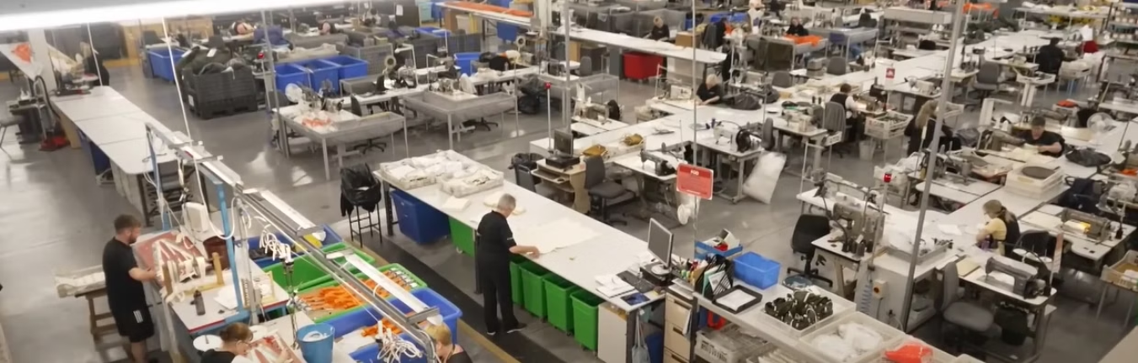
Các Vụ Tai Nạn Lao Động Thường Gặp
Tai nạn do máy móc
Công nhân không tuân thủ quy trình vận hành máy móc an toàn.
Ngã và trượt
Nhà máy thường có nhiều bề mặt không gọn gàng, công nhân dễ bị vướng ngã khi di chuyển trong khu vực sản xuất.
Cháy nổ
Các vật liệu như nylon và hóa chất có thể gây ra cháy nổ nếu không được bảo quản đúng cách.
Hít phải bụi và hóa chất độc hại
Công nhân có thể gặp rủi ro khi làm việc trong môi trường có bụi hoặc hóa chất độc hại mà không có trang bị bảo hộ phù hợp.

Slide 4
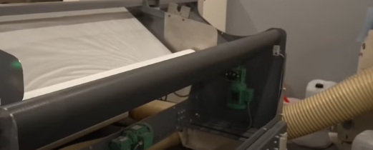
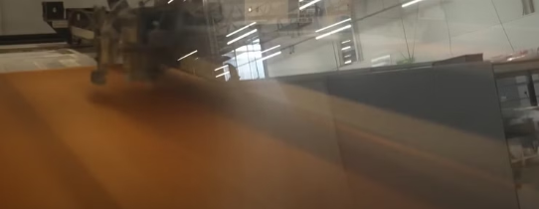
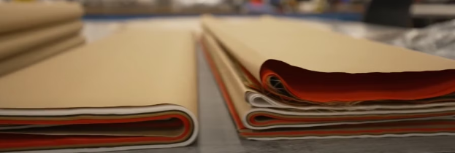


I. Công đoạn Cắt nguyên liệu
Đặc điểm công việc
Máy cắt chuyên dụng được sử dụng để đảm bảo rằng các mảnh vải được cắt theo kích thước và hình dạng đã thiết kế một cách chính xác nhất.
Rủi ro
Bị thương khi tiếp xúc với lưỡi cắt hoặc sự cố khi vải thừa bị cuốn lại vào máy
Môi trường làm việc có nhiều mảnh vụn từ vải và bụi có thể bị trượt ngã
Chấn thương cơ xương khớp do phải di chuyển và điều chỉnh máy thường xuyên hoặc sai tư thế
Mắc các bệnh về hô hấp do bụi vải, môi trường thiếu thông gió hay thiếu thiết bị bảo hộ lao động

Slide 5
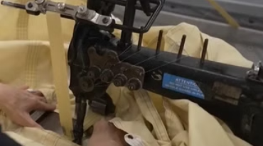
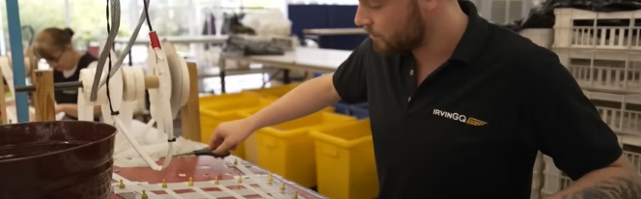
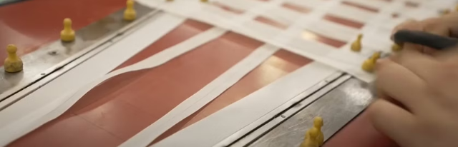
II. Công đoạn May và gia công
1
Chấn thương do kim may hoặc dao cắt
Việc làm việc liên tục với máy may công nghiệp có thể khiến công nhân không chú ý, dẫn đến việc tay hay các bộ phận khác bị kẹt vào máy, gây ra thương tích nghiêm trọng.
2
Tiếp xúc với keo dán và hóa chất
Hít phải hơi độc hoặc tiếp xúc trực tiếp với da có thể dẫn đến dị ứng hoặc các bệnh lý nghiêm trọng hơn.
3
Va chạm với máy móc khác
Việc thiếu sự chú ý trong khi thao tác cũng có thể dẫn đến tai nạn do va chạm với các máy móc khác trong khu vực làm việc.

Slide 6
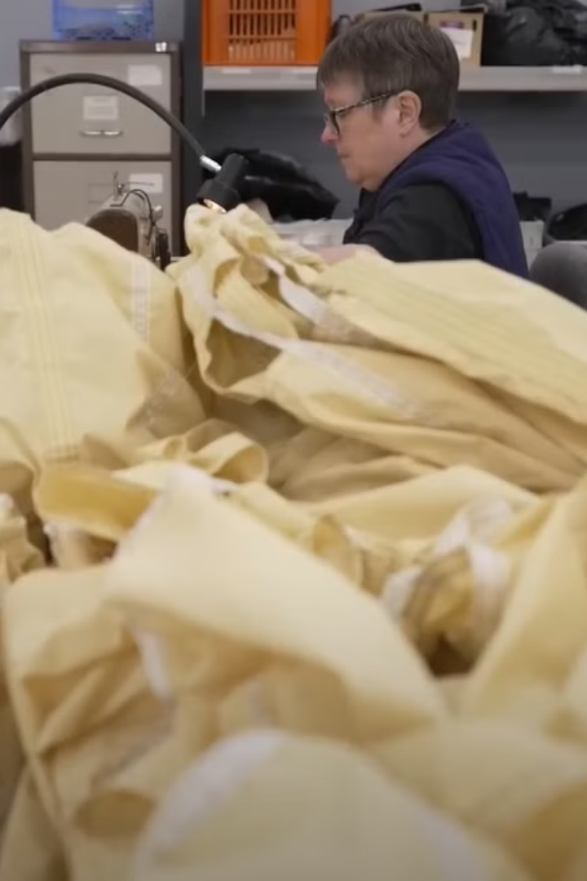



III. Công đoạn Lắp ráp
Công cụ sắc bén
Công nhân phải sử dụng các công cụ chuyên dụng để ghép nối các bộ phận lại với nhau một cách chặt chẽ và an toàn.
Máy móc
Bị kẹp hoặc cắt bởi các thiết bị lắp ráp như máy may hoặc máy cắt.
Lỗi trong kiểm tra
Sự thiếu sót trong việc kiểm tra kỹ lưỡng các bộ phận trước khi lắp ráp có thể dẫn đến việc sử dụng những bộ phận bị lỗi, gây ra các tình huống nguy hiểm không lường trước được.

Slide 7
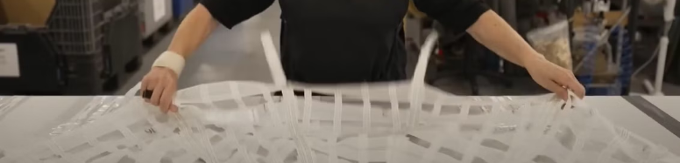
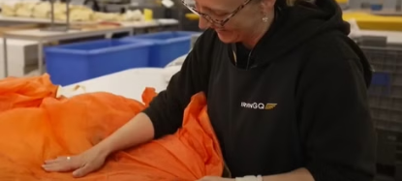
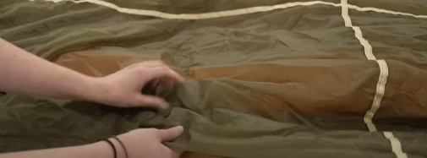
IV. Công đoạn Kiểm tra chất lượng
1
Kiểm tra độ bền
Chấn thương do dụng cụ kiểm tra hoặc thiết bị không an toàn.
2
Kiểm tra tính năng bay
Tai nạn do sản phẩm bị rơi hoặc va chạm với người kiểm tra. Điều này có thể dẫn đến thương tích nghiêm trọng.
3
Kiểm tra khả năng chịu lực
Các vấn đề về sức khỏe, như các chấn thương do làm việc trong tư thế không đúng hoặc lặp đi lặp lại trong thời gian dài.

Slide 8

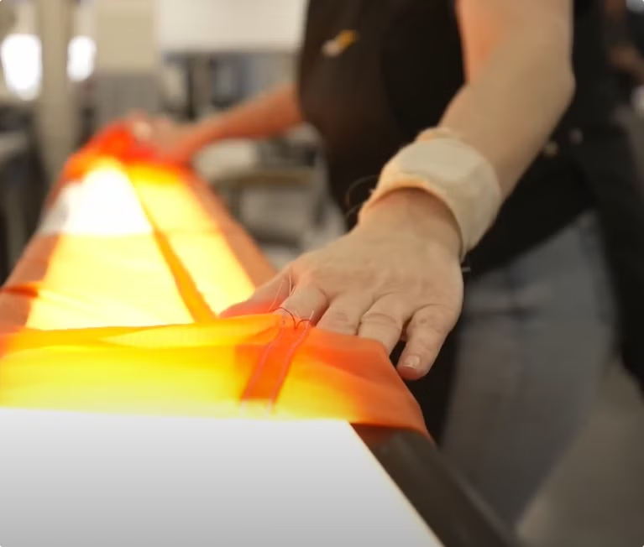



Các nguyên nhân dẫn đến tai nạn lao động
Thiếu tập trung
Công nhân không chú ý hoặc thiếu tập trung trong quá trình làm việc.
Thiếu trang bị bảo hộ
Công nhân không đeo đầy đủ trang bị bảo hộ hoặc không tuân thủ quy trình an toàn.
Môi trường làm việc không an toàn
Sự không an toàn trong môi trường làm việc, chẳng hạn như không gian chật hẹp hay không đủ ánh sáng.
Không tuân thủ quy trình an toàn
Công nhân không tuân thủ quy trình vận hành máy móc an toàn.

Slide 9
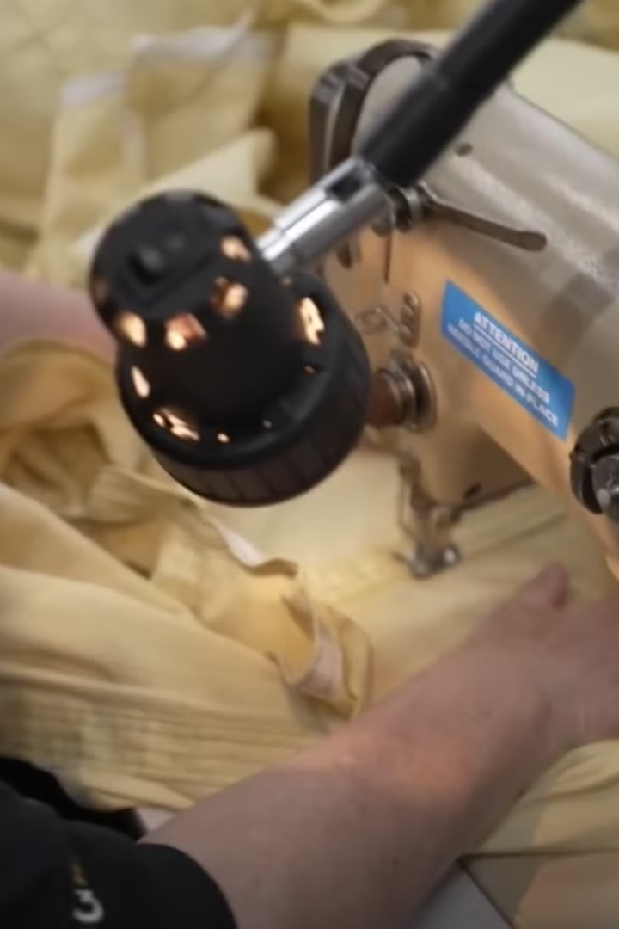
Các Biện Pháp Phòng Ngừa Tai Nạn Lao Động
1
Đào tạo an toàn
Tổ chức các lớp Huấn luyện an toàn lao động nhằm nâng cao ý thức cho người lao động
2
Kiểm tra an toàn
Kiểm tra định kỳ máy móc, thiết bị. Thực hiện Quan trắc môi trường lao động
3
Trang bị bảo hộ
Cung cấp đầy đủ trang thiết bị bảo hộ lao động cho công nhân.
4
Thực hiện quy trình an toàn
Thực hiện nghiêm ngặt quy trình an toàn lao động trong mọi công đoạn sản xuất.
5
Nâng cao ý thức
Nâng cao ý thức về an toàn lao động cho công nhân.

Slide 10

Xử lý tình huống
1
Ngắt điện
Ngay lập tức ngắt nguồn điện khi xảy ra tai nạn liên quan đến điện.
2
Sơ cứu
Tiến hành sơ cứu nhanh chóng và chính xác cho nạn nhân tại chỗ.
3
Báo cáo
Thông báo ngay cho quản lý và đội ngũ y tế để được hỗ trợ kịp thời.
4
Điều tra
Tiến hành điều tra nguyên nhân và đề xuất biện pháp phòng ngừa trong

Slide 11
Tài liệu tham khảo
Bài kiểm tra an toàn lao động nhóm 3
Trắc nghiệm an toàn lao động nhóm 3
Bảng báo giá huấn luyện ATLD
Xem chi tiết
Tải về tài liệu (download)
Download tài liệu huấn luyện an toàn lao động sản xuất dù bay

